Slide 1

Verilənlər bazasI(VB)
Tərtib etdi:264 saylı məktəb- liseyin
İnformatika müəlliməsi
Əliyeva Xanım

Slide 2
Verilər bazasından coxlu sayda eyni tipli verilənləri yadda saxlamaq üçün istifadə edirik.Məs: kitabxana istifadəçilərinin siyahısı, hər hansı sayt istifadəçilərinin siyahısı və s...
Verilənlər bazasında çoxlu sayda eyni tip verilənləri əlavə etmək, lazım olani axtarib tapmaq və s. kimi əməliyyatları
yerinə yetirmək mümkündür.

Slide 3
Bu VB İ S-i-proqram vasitələrinin
toplusudur.Bir necə növü vardır.
Access, Oracle, MySQL.Ən geniş istifadə olunanı Microsoft Office paketinə daxil olan M.Access sistemidir .
Verilənlər bazasının əsas obyekti cədvəllər, sorğular, hesabatlar, formalar-dır.
Cədvəl-verilənlərin nizamlı yığınıdır.
Verilənlər bazasinin idarə etmə sistemləri.

Slide 4
Kitabxana istifadəçiləri verilənlər bazasını yaradaq.
Sahənin adı | Verilənləri n növü
Soyadı | Mətn
Adı | Mətn
Ünvan | Mətn
Telefon | Mətn
Poçt | Mətn
Kitab müəllifi | Mətn
Kitabin adı | Mətn
Buraxilma tarixi | Rəqəm
Kitabin qiyməti | Pul
Verilmə tarixi | Tarix/vaxt
Qaytarma tarixi | Məntiqi

Slide 5
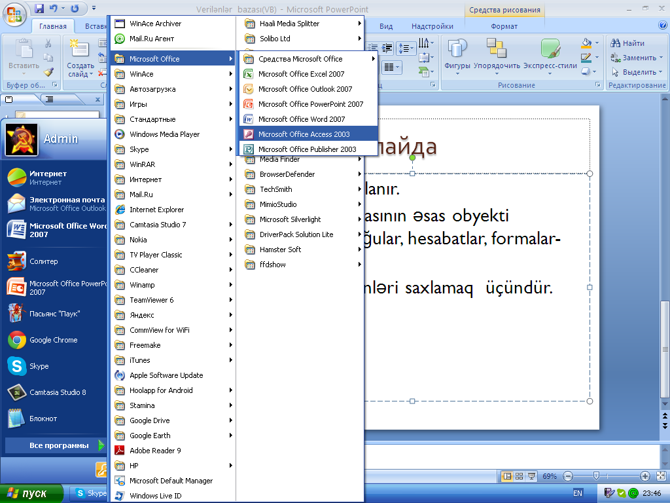
Verilənlər bazası-cədvəl vasitəsi ilə düzəldək
M.Access proqramını açaq.

Slide 6
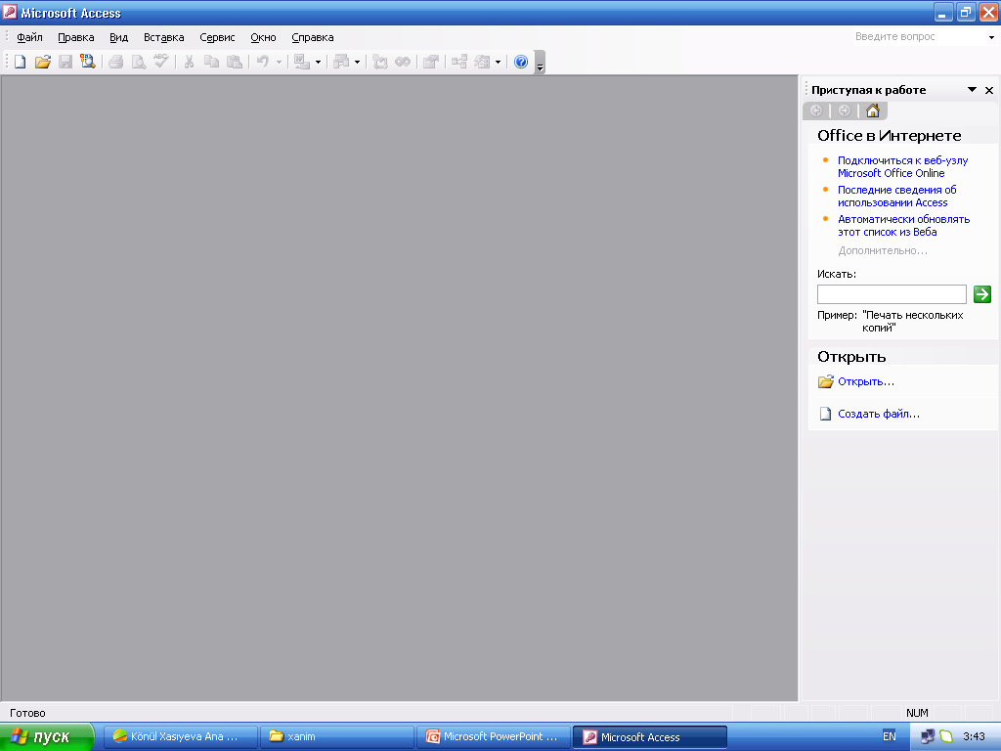
Proqram pəncərəsinin elementləri
Başlıq zolağı
Alətlər Alətlər zolağı
Menyu Menyu zolağı
Menyu Menyu zolağı
Tapşırıqlar paneli

Slide 7
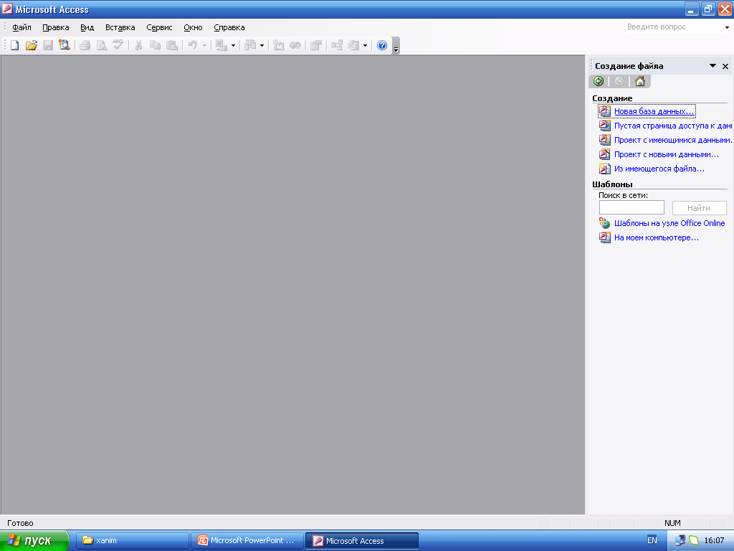
Bu cədvəlin sağ tərəfində olan tapşırıqlar panelində yeni verilənlər bazasi düyməsini vuraq.(Новая база данных)

Slide 8
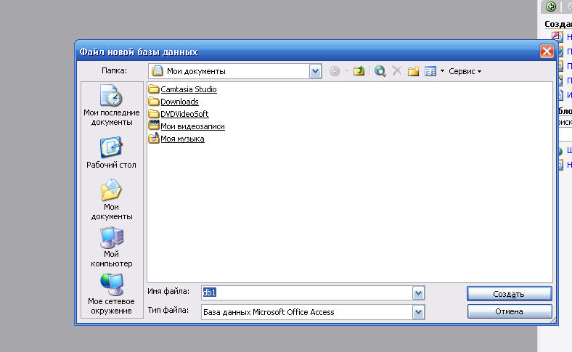
Bu zaman belə bir pəncərə açılır. Yaratmaq istədiyimiz fayla ad verib , harda hansı qovluqda saxlamaq istədiyimizi seçirik. Sozdat(yarat )düyməsini vururuq.

Slide 9
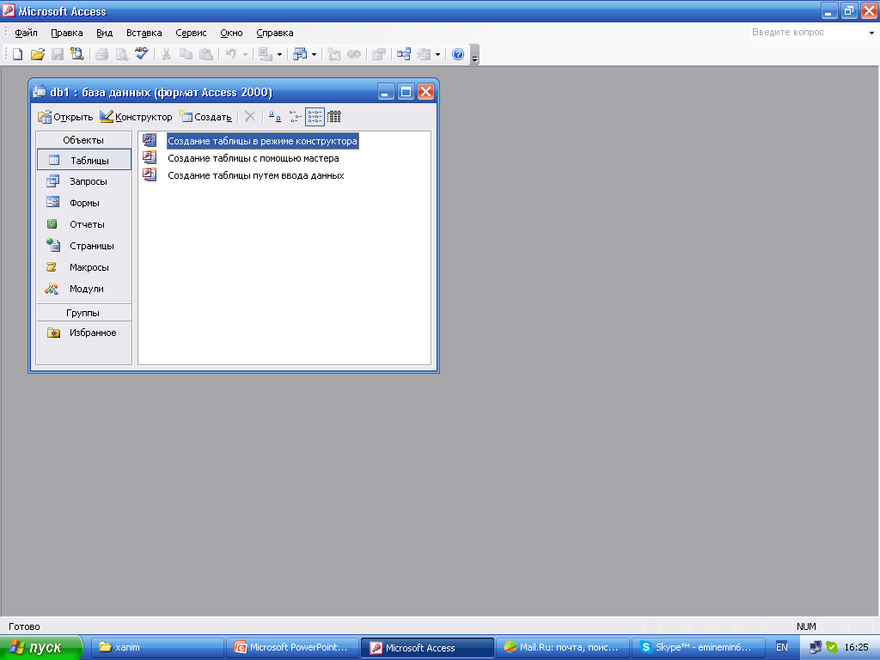
Sol tərəfdə verilənlər bazasinin obyektləri göstərilib:cədvəllər,sorğular,formalar, hesabatlar Cədvəli 3 üsulla yaratmaq olar 1-ci Konstruktor rejimini seçək

Slide 10
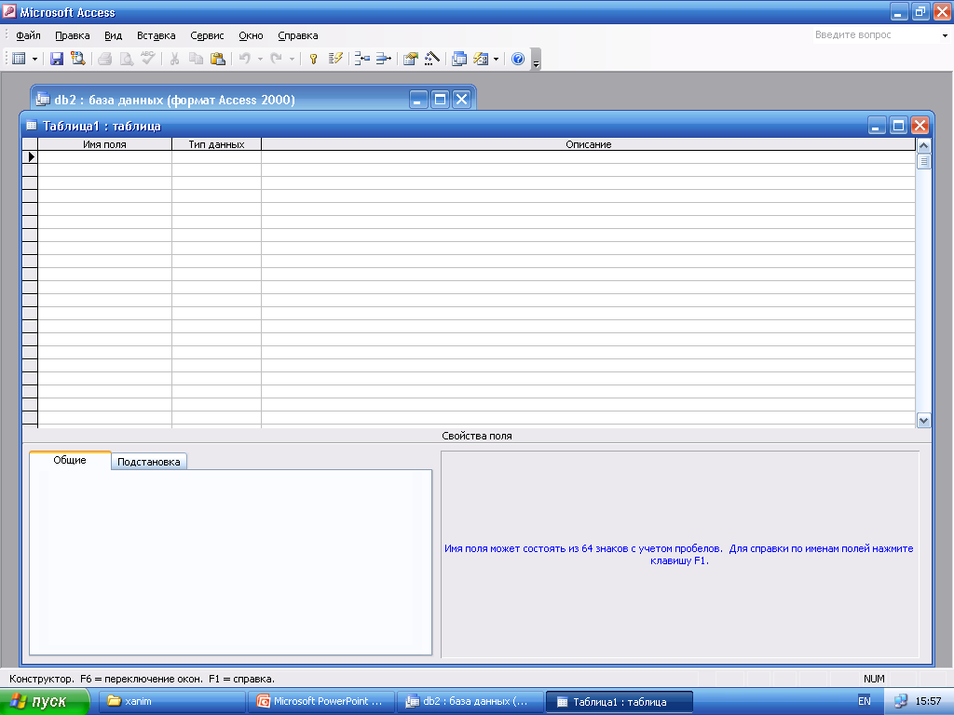
Üzərində 2 dəfə sol duyməni vuraq . Belə pəncərə açılır.Cədvəlin strukturunu yaradaq.
Sahənin adı hissəsinə Adi-mətn,
Soyadı-mətn, Ünvan-mətn,
Telefon-mətn, Poçt-mətn, Kitabın adı-mətn, Müəllifi-mətn,
Buraxılma tarixi-rəqəm, Kitabın qiyməti –pul, Verilmə tarixi-tarix Qayt Qaytarılma tarixi- məntiqi yayaz yazaq.

Slide 11
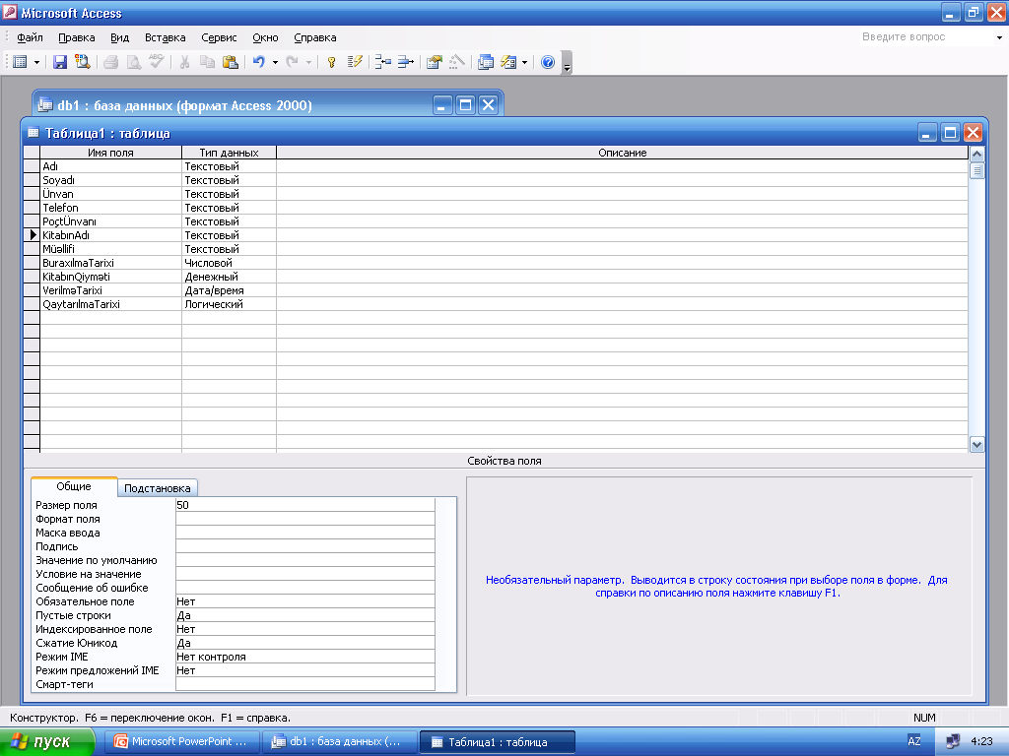
Verilənləri yazıb , növlərini seçirik. Cədvələ”Kitabxana”adini verib ,yadda saxlayırıq.

Slide 12
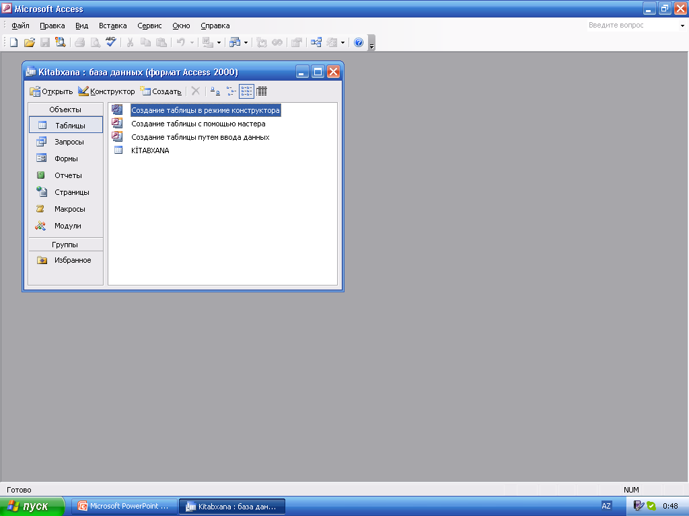
Kitabxana adli cədvəlimiz yarandi.

Slide 13
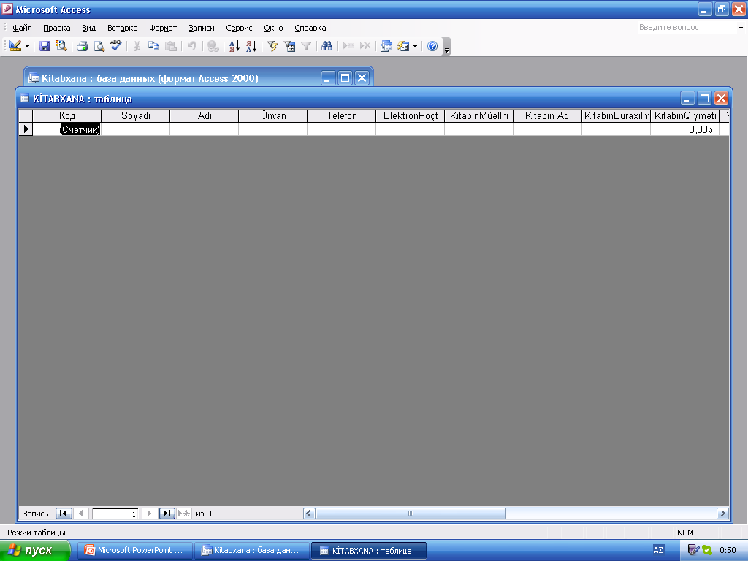
Üzərində 2 dəfə vurub cədvəli açaq və verilənlərlə dolduraq.

Slide 14
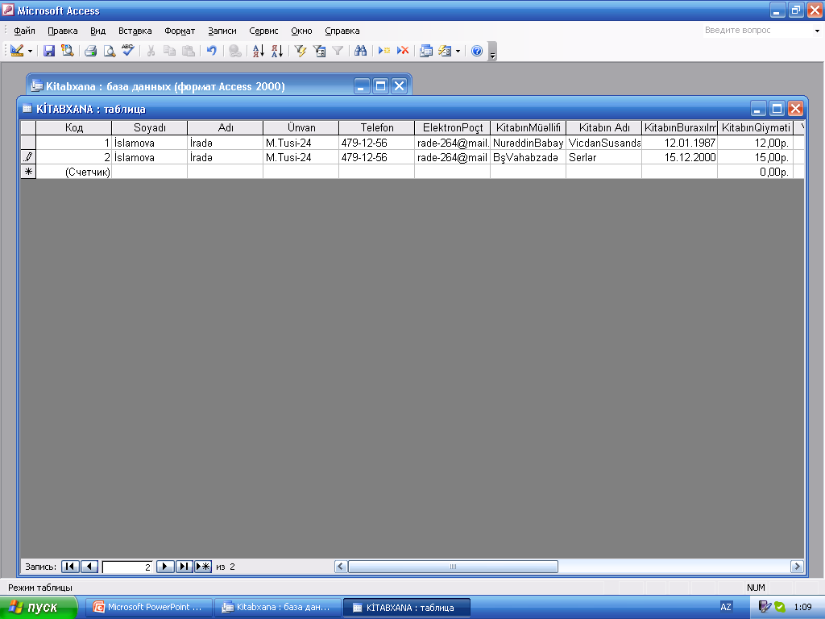

Slide 15
Əgər İradə 2 ci kitab götürürsə, yenə adini , soyadini, elektron poçtunu, telefon nömrəsini sorusmaliyiq.Bu zaman verilənlər bazasi çox yüklənmiş olacaq.
Əgər 10 kitab götürsə 10 dəfə verilənlər yazilacaq təkrarlanan sahələr vb-nın işini çətinləşdirəcək. Verilənlərin təkrarina yol veriləcək .Beləliklə, verilənlər bazası böyüyəcək və onunla işləmək çətinlik yaradacaq.
Bunun üçün cədvəli 3 hissəyə ayiraq və xüsusi sahələri əlaqələndirək.

Slide 16
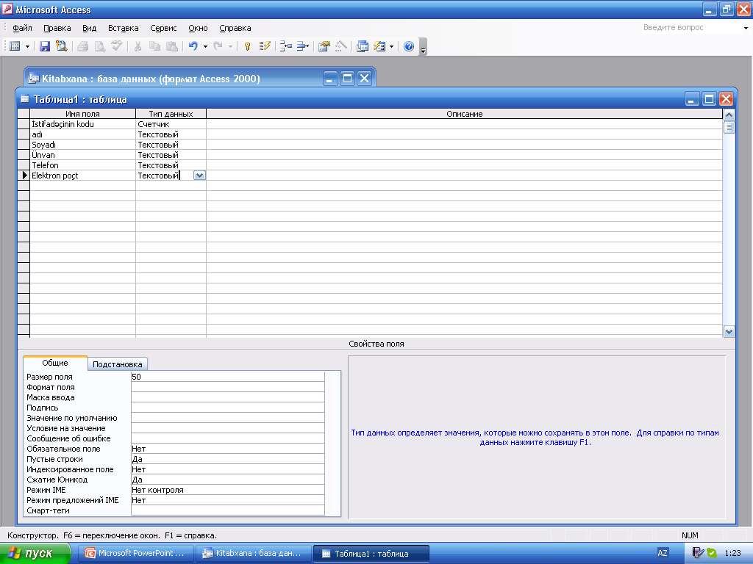
İlk olaraq Istifadəçi cədvəlinin strukturunu yaradaq. İstifadəçi kodu,Adi, soyadı, ünvan, telefon, elekton poçt verilənləri yazaq və növlərini seçək.

Slide 17
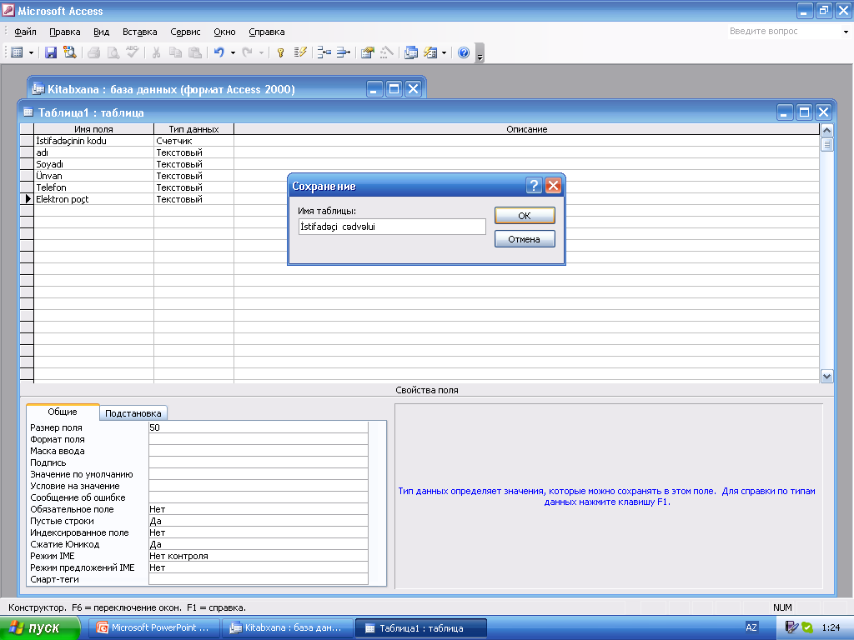
Cədvələ ad verib ,yadda saxlayaq.

Slide 18
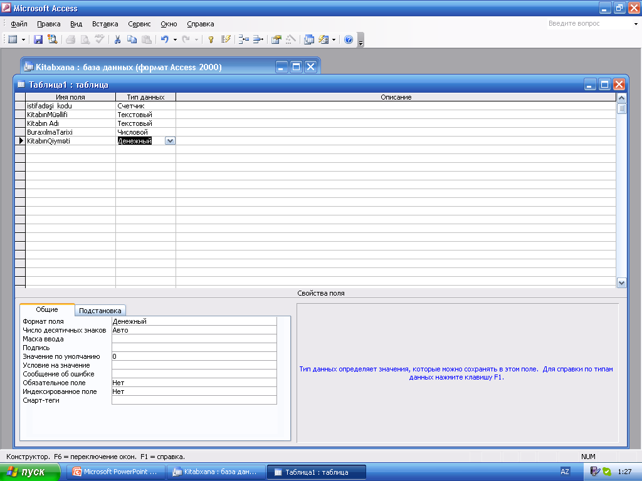
İkinci cədvəlimizdə istifadəçi kodu, kitabın müəllifi, kitabın adı,buraxilma tarixi,kitabın qaytarılma tarixi, qiyməti verilənləri yazib və cədvəli dolduraq.

Slide 19
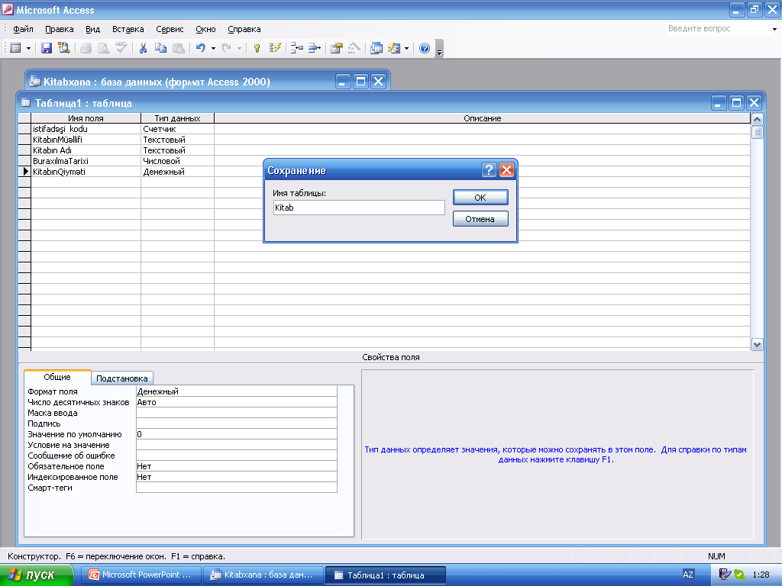
İkinci cədvəlimizə “KİTAB”adini verək.

Slide 20
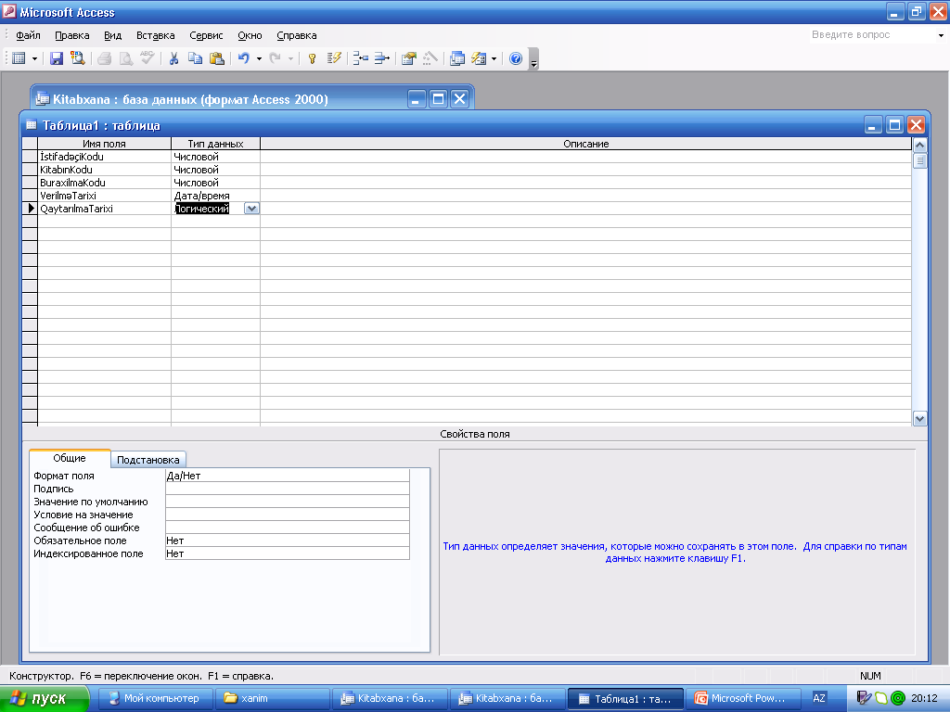
3 cü cədvəldə İstifadəçi kodu, kitabın kodu,buraxilma tarixi, verilmə tarixi,qaytarılma tarixi qeyd edib cədvələ
Kitabin qaytarilması tarixi adi verib , yadda saxlayaq.

Slide 21
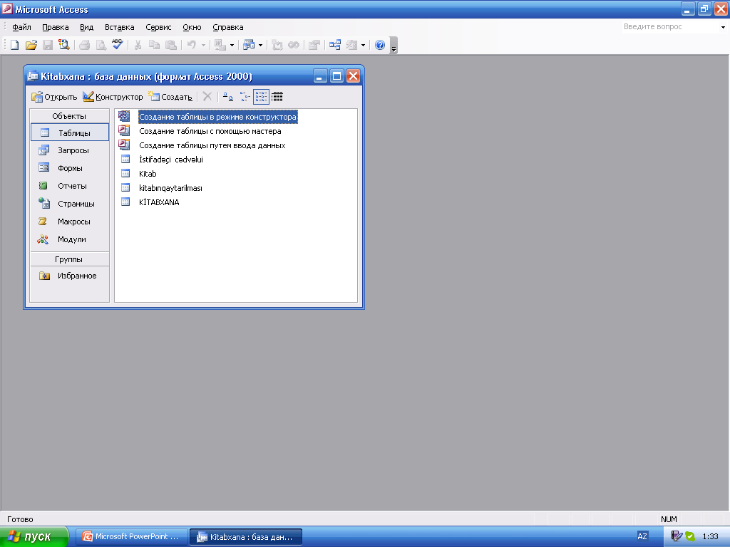
Beləliklə , 3 cədvəl düzəldirik. Bunları bir-birilə əlaqələndirək.

Slide 22
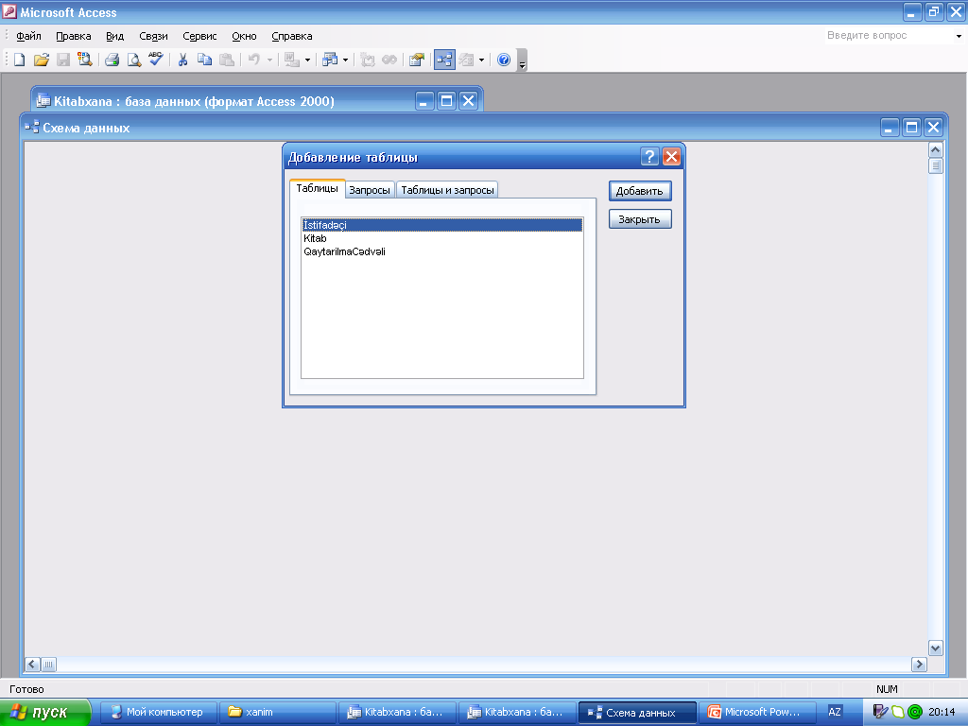
Bunun üçün servis-sxema dannix komandasini çalişdiririq .Belə pəncərə açılır.

Slide 23
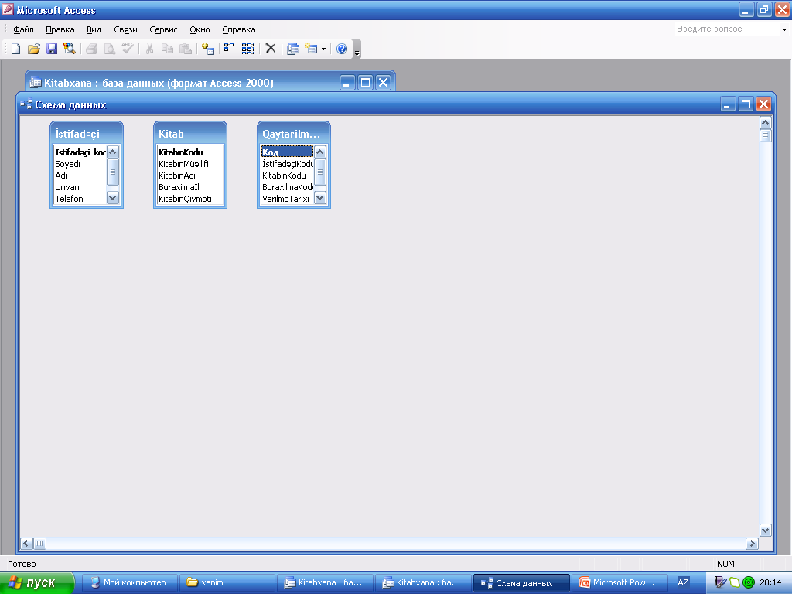
Cədvəllərin üçünü də bir-biri ilə əlaqələndirək.

Slide 24
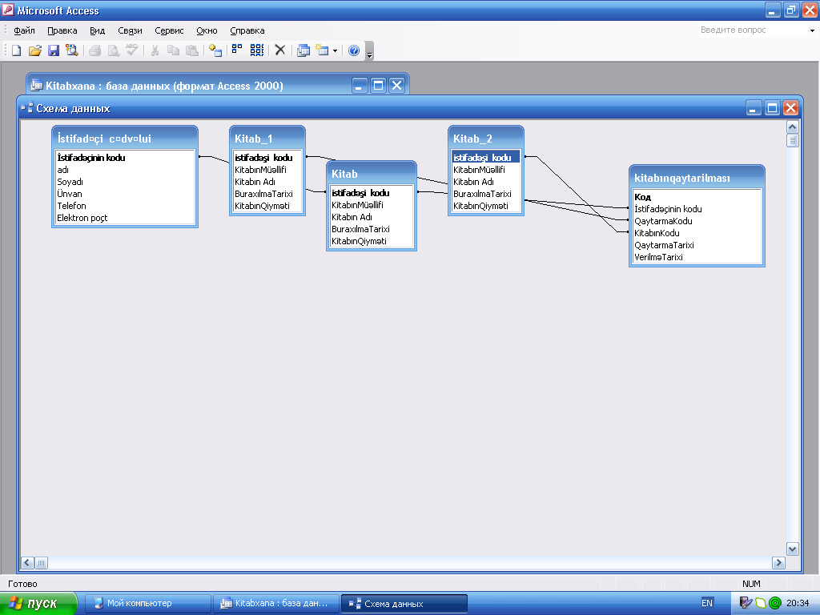

Slide 25
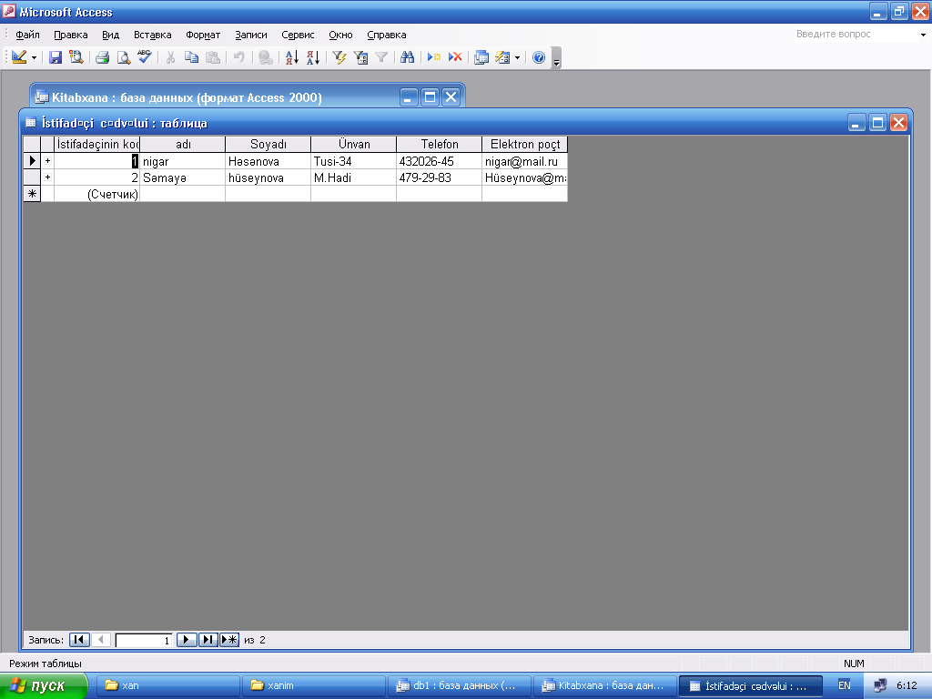
Istifadəçi cədvəlini açaq. Nigar sətrində onun haqqinda verilənlər yazılıb .Sol tərəfinə baxdiqda + işarəsini görərik .
+ vurduqda cədvəl açılır.

Slide 26
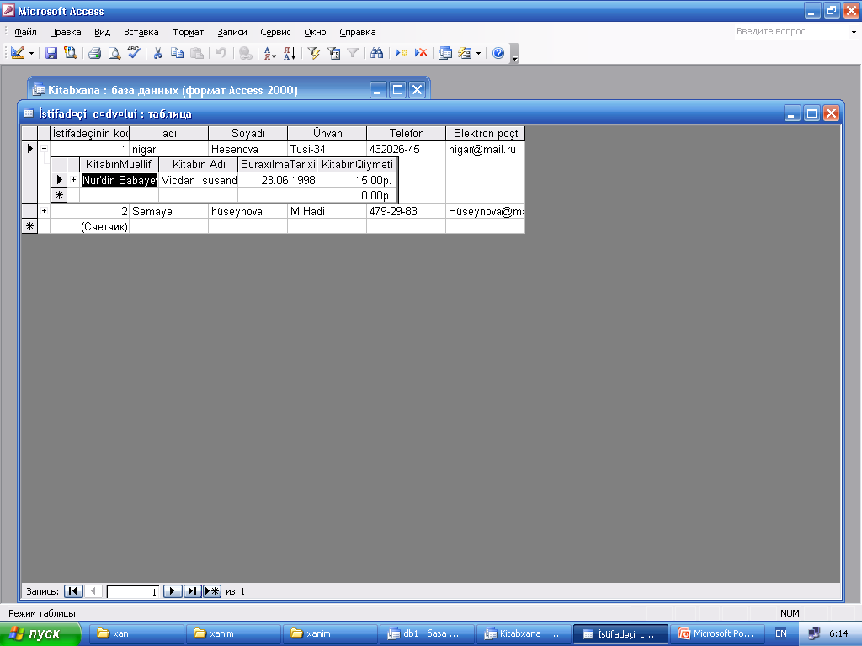
Bu cədvəldə Nigarın götürdüyü kitabların siyahisi və onun haqqinda məlumatlar görsənir.Bu sətrin solunda da + işarəsi onun əlaqəli cədvəl olduğunu bildirir.

Slide 27
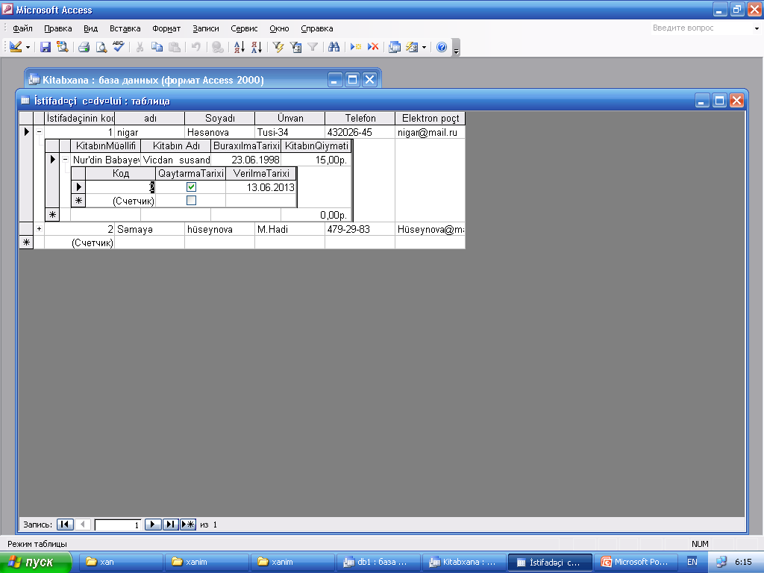
+ işarəsini vuraq.Cədvəl açılır. Burada kitabin verilmə tarixi və qaytarilib-qaytarilmadiği haqqinda məlumat yerləşir.

Slide 28
DIQQƏTİNİZƏ GÖRƏ
MİNNƏTDARAM!

